Slide 1
- Guten Tag Kinder! Setz euch!
- Seid ihr zur Stunde bereit?
Wie geht es euch?
-Der wievielte ist heute?

Slide 2
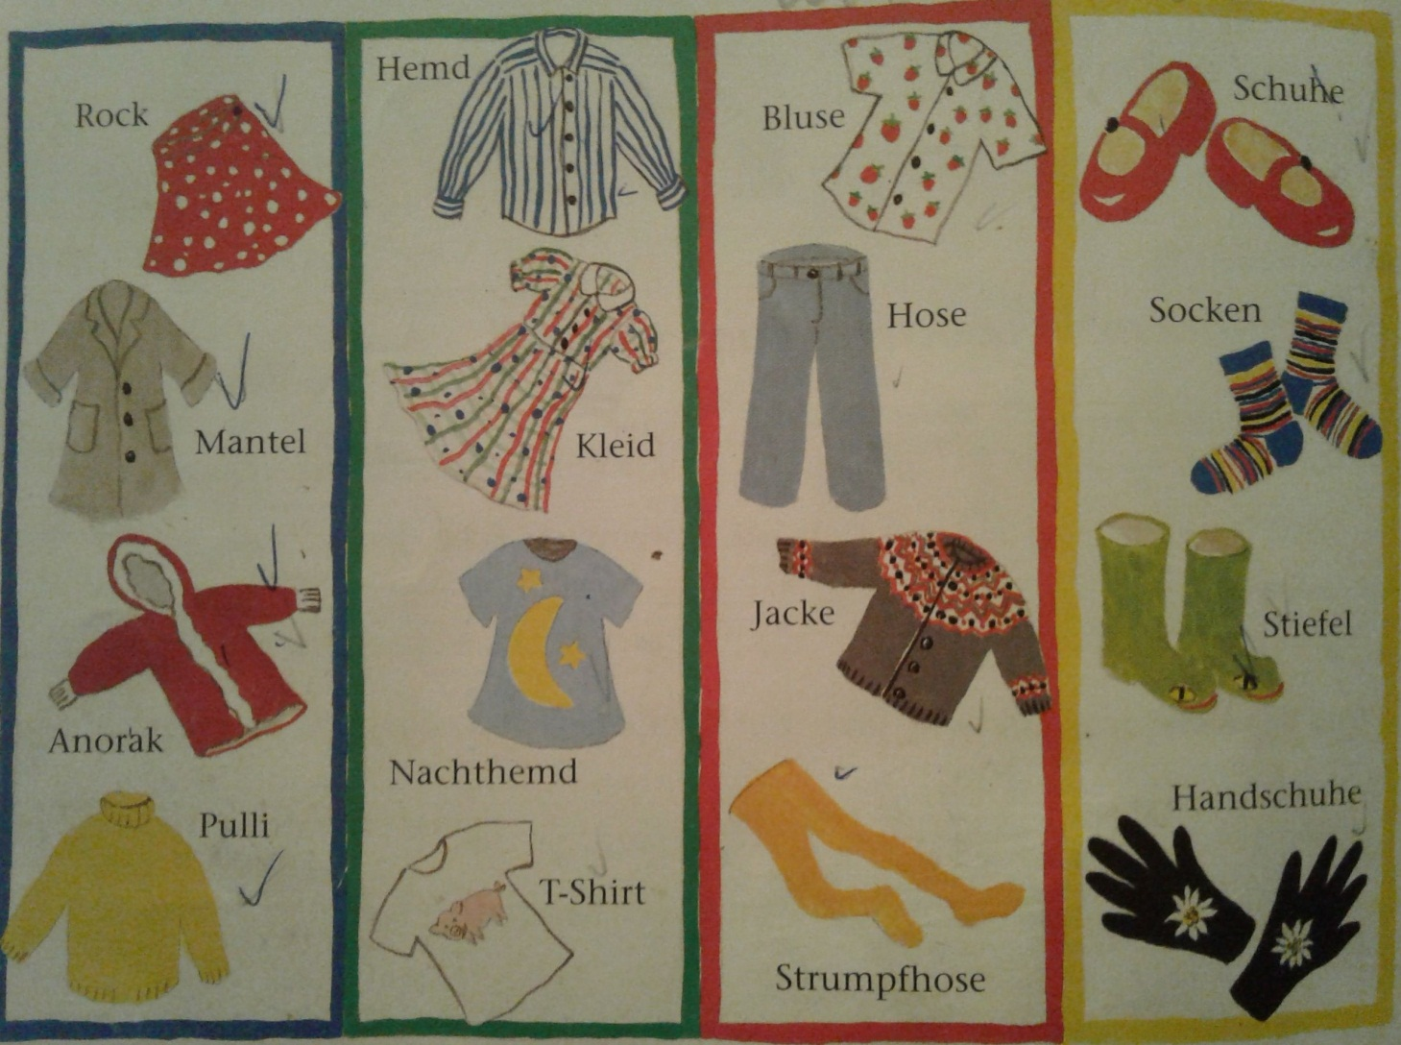
Kinder machen wir eine Phonetische Übung und wiederholen wir die Hausaufgabe
Kleidungen

Slide 3
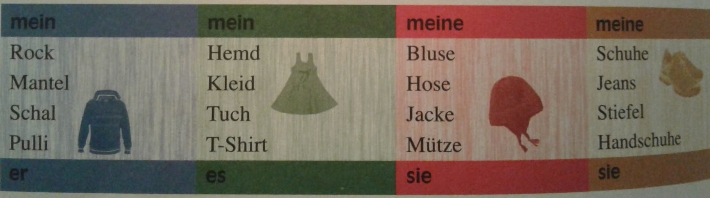
Die Saetze bilden.

Slide 4
Was ist das?
- Das ist mein …… (Schal oder Bluse )
- Das ist meine ……. ( Kleid oder Mὓtze)
Wie ist die Mütze?
Sie ist ……. ( rot, klein, gut, super)
Wie ist der Rock?
Er ist ……. ( super, schwarz, doof, schӧn)
Wie ist das Hemd?
Es ist ….. ( rot, gelb, neu, alt , toll)
Wie sind die Stiefel ?
Sie sind…. (neu, schwarz, alt , super, sehr schon )

Slide 5
Das Thema:
Was ziehst du an?
Ich ziehe ….. An.

Slide 6
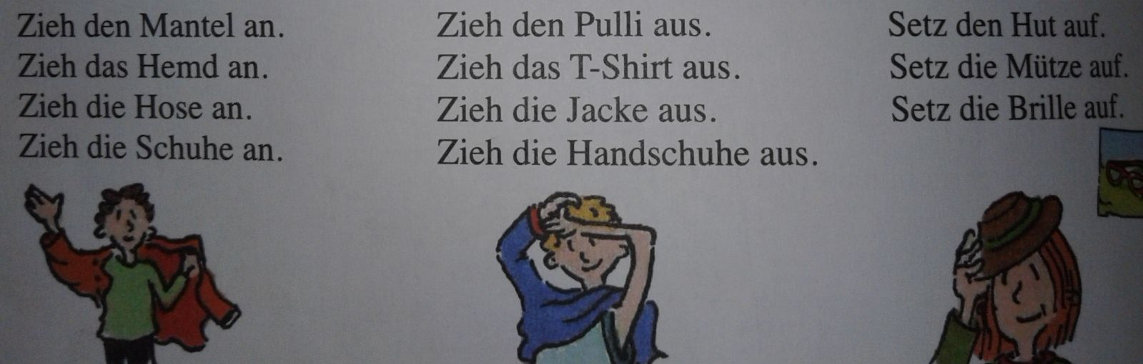

Slide 7
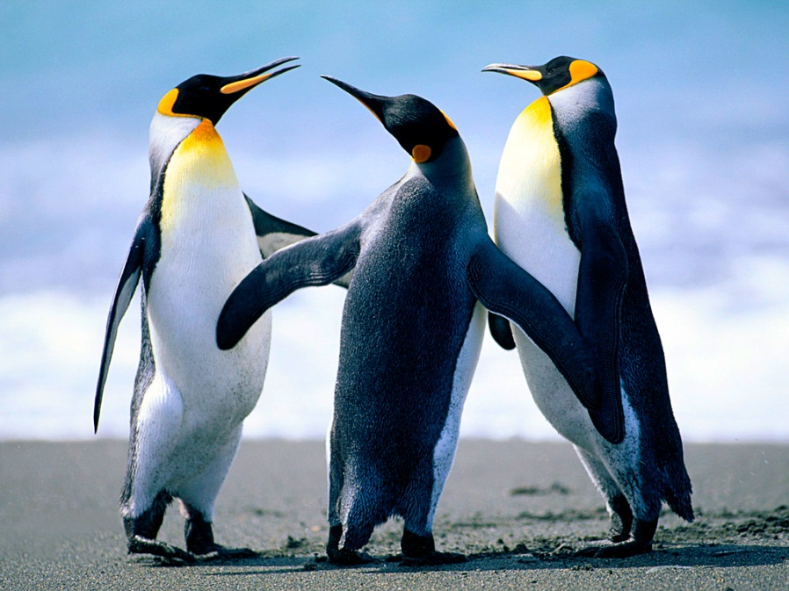

Sommer Winter

Slide 8
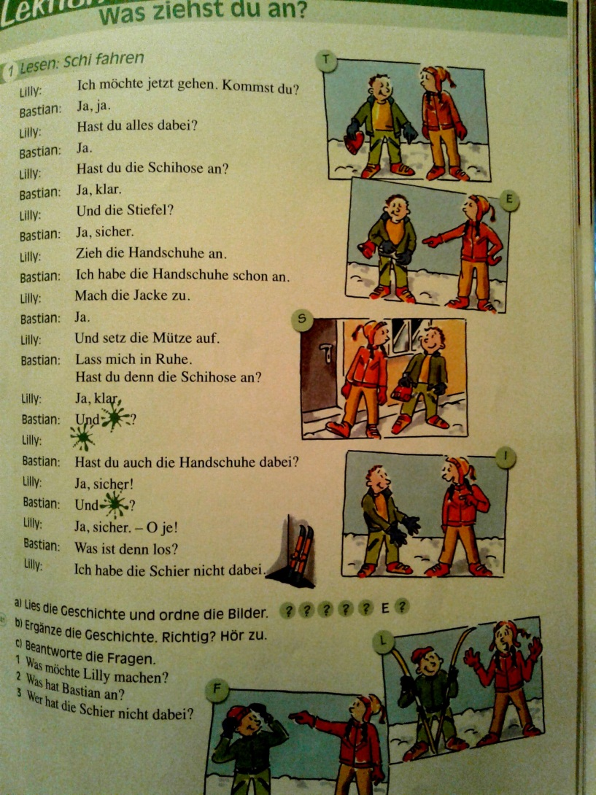

Slide 9
Spielen: Was ist weg?

Slide 10
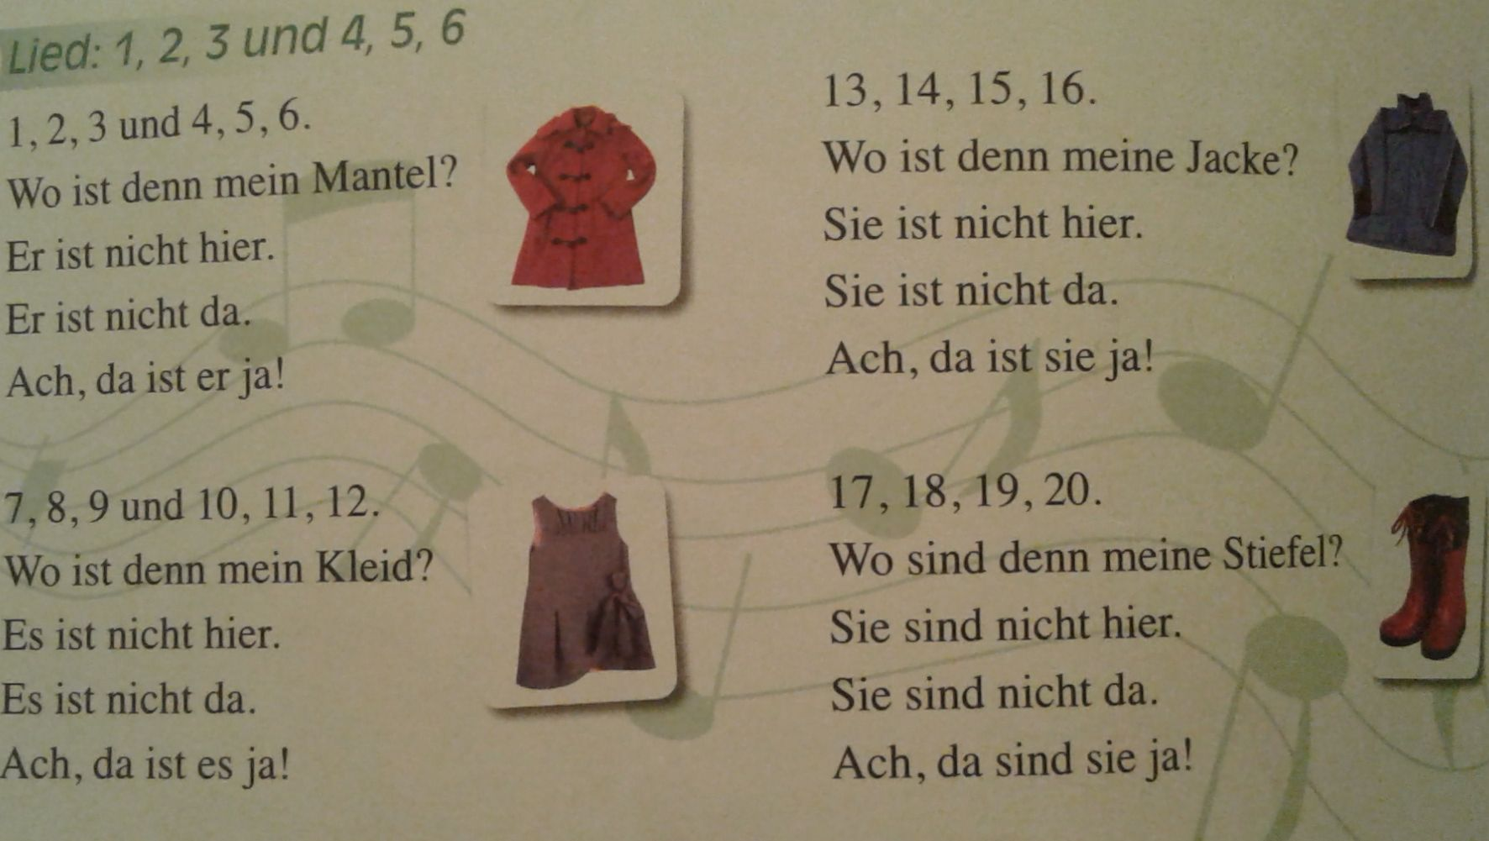

Slide 11
Schlussvolgerung:
a) Unsere Stunde kommt zu Ende:
- Also Kinder,
- Was haben wir heute erfahren?
- Was haben wir geübt?
- Zu Hause macht ihr Wortsterne für das Wort Kleidung
b) Hausaufgaben geben:
- Ich bin mit euch sehr zufrieden.
- Ich gebe die Noten…….
- Wir sagen …….

Slide 12
Wir sagen:
Ein , zwei Polizei
drei, vier Ofizier
fünf , sechs alte Hexe
sieben, acht Guten Nacht
neun , zehn Auf Wiedersehen!

